Slide 1
Морфология. Словообразование (повторение 7 кл.)

Slide 2
Классификация морфем

Slide 3
Определите способы образования слов
Заоблачный
Холодноватый
Подбородок
Аморальный
Углекоп
Приморский
Левобережный
Удар
9. Нахлебник
10. Зелень
11. Столовая
12. Водопроводчик
13. Бессердечный
14. Неприятель
15. Колпачок
16. Повтор

Slide 5
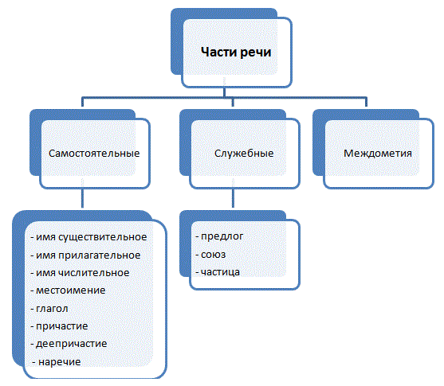

Slide 9
Домашнее задание
Упражнение 493

